Slide 1
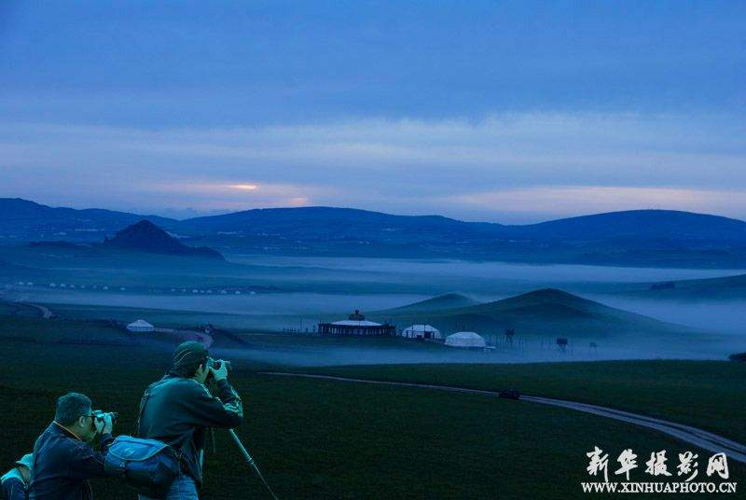
今天我们一起观赏电影《草原的早晨》
“观赏”要求：
闭上眼睛，听老师的描述，
一边听一边在头脑里想象画面。

Slide 2
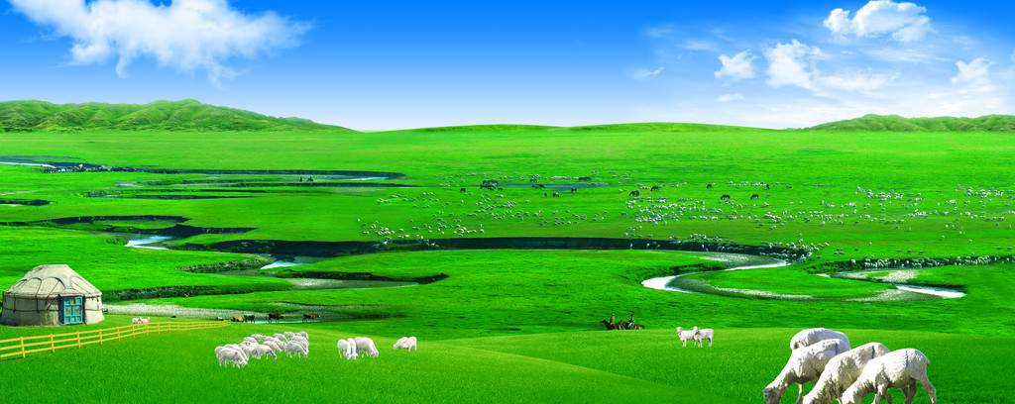
草原的早晨

Slide 3
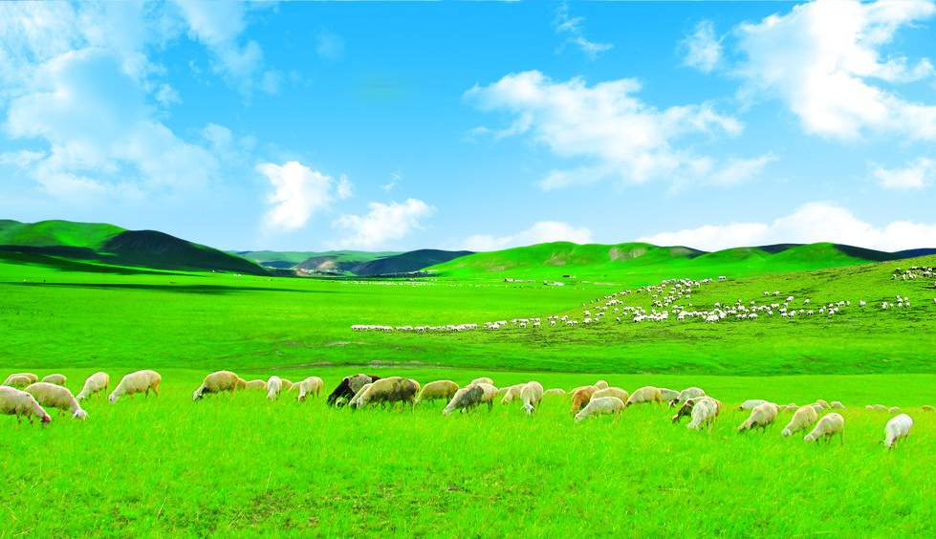
自学要求：
1、根据拼音朗读课文，读正确。
2、生字多读几遍，读准音记清形。
3、标上自然段号。

Slide 4
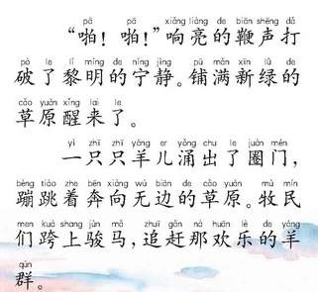
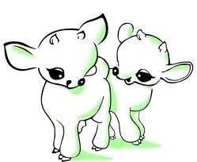
检查自学情况
①
yuán dǎ nínɡ
biān lí jìnɡ pū xīn
原
打
宁
鞭 黎 静 铺 新
厂

Slide 5
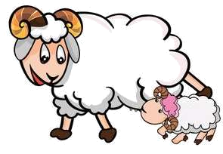
②
yánɡ mén wú mù mín kuà jùn
羊
门
无
牧
民
跨上骏马
牧

Slide 6
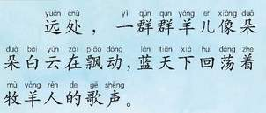
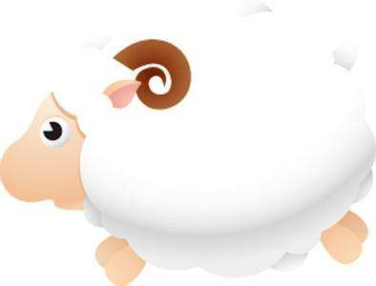
③
chù dònɡ
处
动
力

Slide 7
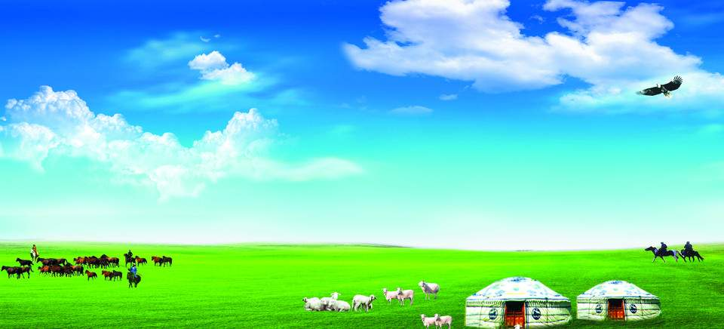
读读记记
yuán dǎ nínɡ yánɡ mén wú mù mín chù dònɡ
原
打
宁
羊
门
无
牧
民
处
动
草原 打开 安宁 山羊 开门 无边 放牧 人民 到处 动人原地 打破 宁静 羊群 门口 无心 牧民 民主 远处 动听 高原 打字 羊毛 大门 无声 牧羊 村民 四处 动手

Slide 8
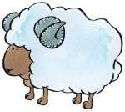
认读词语
dǎ pò nínɡ jìnɡ juàn mén mù mín
打破 宁静 圈门 牧民
yuǎn chù piāo dònɡ lí mínɡ yánɡ qún
远处 飘动 黎明 羊群
wú biān kuà shɑnɡjùn mǎ biān shēnɡ
无边 跨上 骏马 鞭声
pū mǎn xīn lǜ
铺满 新绿

Slide 9
认读词语
打破 宁静 圈门 牧民
远处 飘动 黎明 羊群
无边 跨上 骏马 鞭声
铺满 新绿

Slide 10
“啪！啪！”响亮的鞭声打
破了黎明的宁静。铺满新绿
的草原醒来了。
朗读句子，提出自己不理解的地方。

Slide 11
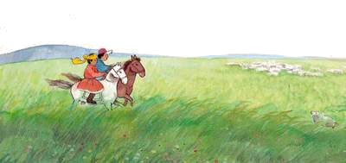
这一自然段写的是什么季节、什么时间的事？你是从什么地方看出来的？
季节：春天
铺满新绿的草原醒来了。
时间：早晨
响亮的鞭声打破了黎明的宁静。

Slide 12
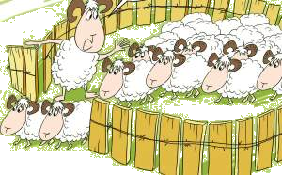
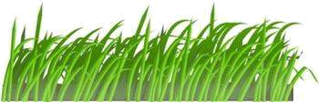
一只只羊儿涌出了圈门，蹦跳着奔向无边的草原。牧民们跨上骏马，赶着那欢乐的羊群。
朗读描写羊儿的句子，说说自己的感受。

Slide 13
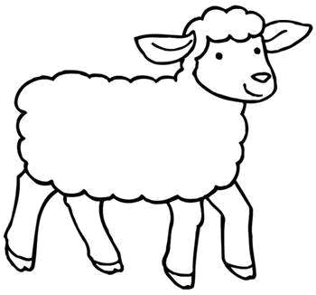
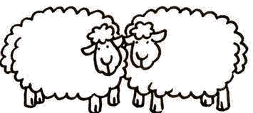
一只只羊儿涌出了圈门，蹦跳着奔向无边的草原。牧民们跨上骏马，赶着那欢乐的羊群。
朗读描写羊儿的句子，说说自己的感受。
朗读描写牧民的句子，你读懂了什么？

Slide 14
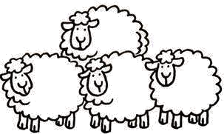
一只只羊儿涌出了圈门，蹦跳着奔向无边的草原。牧民们跨上骏马，赶着那欢乐的羊群。
朗读描写羊儿的句子，说说自己的感受。
朗读描写牧民的句子，你读懂了什么？

Slide 15
填空。
一只只
（ ）羊儿涌出了圈门，（ ）奔向（ ）的草原。牧民们（ ）骏马，追赶那欢乐的羊群。
蹦跳着
无边
跨上

Slide 16
远处，一群群羊儿像朵朵白云在飘动，蓝天下回荡着牧羊人的歌声。
像 。

Slide 17
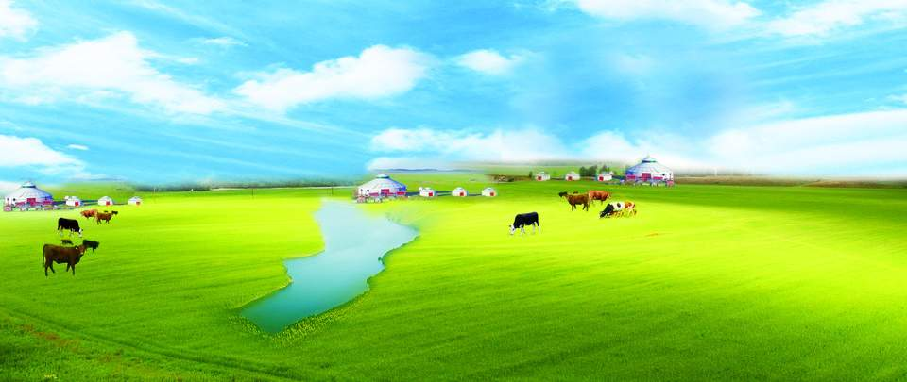
课堂练习
一、根据课文内容填空。
（ ）的鞭声（ ）的草原
（ ）的羊群（ ）的清香
二、填一填。
一（ ）春雷 一（ ）小船
一（ ）梅花 一（ ）羊

Slide 18
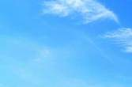
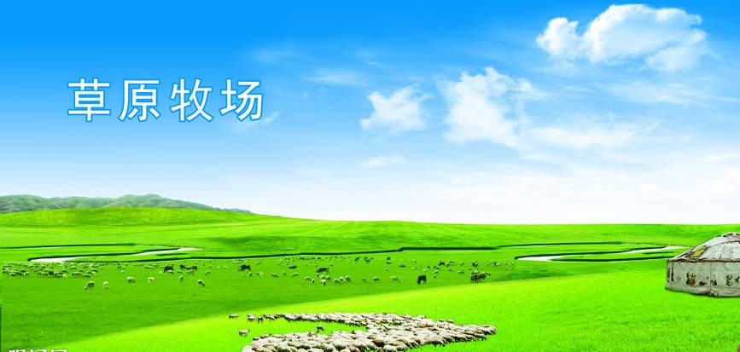
三、填空
（ ）
（ ）
（ ）
（ ）
（ ）
（ ）
的草原
欢乐的
四、想一想
为什么说“一群群羊儿像朵朵白云在飘动”？

Slide 19
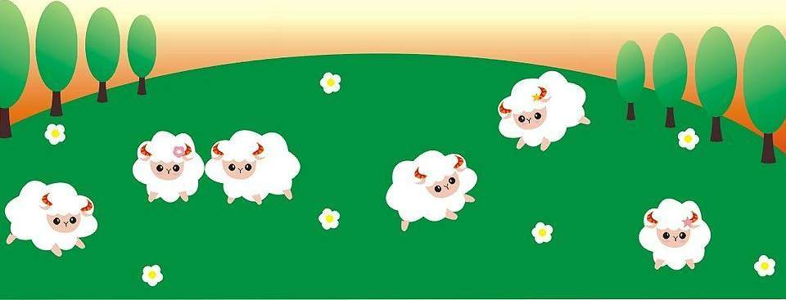
蹦跳
奔向
涌出
下雪了,我们（ ）了
家门，（ ）着（ ）
广场上玩雪。

Slide 20
草原歌曲欣赏
美丽的草原我的家
演唱：德德玛
美丽的草原我的家
风吹绿草遍地花
彩蝶纷飞百鸟儿唱
一弯碧水映晚霞
骏马好似彩云朵
牛羊好似珍珠撒
啊，牧羊姑娘放声唱
愉快的歌声满天涯
牧羊姑娘放声唱
愉快的歌声满天涯
美丽的草原我的家
水青草肥我爱她
草原就象绿色的海
毡房就像白莲花
牧民描绘幸福景
春光万里美如画
啊，牧羊姑娘放声唱
愉快的歌声满天涯
牧羊姑娘放声唱
愉快的歌声满天涯

